Slide 1


Slide 2


Slide 3

“Amarás, pois, o SENHOR teu Deus de todo o teu coração, e de toda a tua alma, e de toda a tuas força. Estas palavras que, hoje, te ordeno estarão no teu coração;
tu as inculcarás a teus filhos, e delas falarás assentado em tua casa, e andando pelo caminho, e ao deitar-te e ao levantar-te...

Slide 4
...Também as atarás por sinal na tua mão, e te serão por frontal entre os olhos.
E as escreverás nos umbrais de tua casa, e nas tuas portas.”
Deuteronômio 6:5-9

Slide 5
I. A receita de Deus
(Dt 6:5-9).

Slide 6

a.
Amar a Deus sobre todas as coisas (v. 5)
“Amarás, pois, o SENHOR teu Deus de todo o teu coração, e de toda a tua alma, e de toda a tua força. ”

Slide 7
b.
Ter a Palavra de Deus no coração (v. 6)
“Estas palavras que, hoje, te ordeno, estarão no teu coração; ”

Slide 8
b.
Ter a Palavra de Deus no coração (v. 6)
Saber de memória, internalizar a palavra de Deus.
Formar a rotina de estudar a Bíblia em particular.
Amar a Palavra de Deus.
Não tentar “abrandar” a Palavra de Deus.

Slide 9
c.
Inculcar a Bíblia aos filhos (v. 7)
“Tu as inculcarás a teus filhos, e delas falarás assentado em tua casa, e andando pelo caminho, e ao deitar-te e ao levantar-te”

Slide 10
c.
Inculcar a Bíblia aos filhos (v. 7)
Estabelecer rotina diária de culto familiar.
Tudo é desculpa para se falar de Deus e incluir a Seus princípios.

Slide 11

d.
Proximidade física (v. 8)
“Também as atarás como sinal na tua mão, e te serão por frontal entre os olhos. ”

Slide 12
e.
Mídia visual (v. 9)
“E as escreverás nos umbrais de tua casa, e nas tuas portas.”

Slide 13
e.
Mídia visual (v. 9)
Qual é o tipo de mídia visual mais influente em sua casa?
Que tipo de ideias estão entrando em sua casa através da mídia visual?

Slide 14
II. Pais que adotaram a receita

Slide 15

a.
Jó (Jó 1:1, 5, 10)
“... homem íntegro e reto, temente a Deus
e que se desviava do mal”.

Slide 16
a.
Jó (Jó 1:1, 5, 10)
“... chamava Jó a seus filhos e os santificava; levantava- se de madrugada e oferecia holocaustos segundo o número de todos eles, pois dizia: Talvez tenham pecado
os meus filhos e blasfemado contra Deus em seu coração. Assim fazia Jó continuamente.”

Slide 17
a.
Jó (Jó 1:1, 5, 10)
“[Respondeu Satanás:] Acaso, não o cercaste com sebe, a ele, a sua casa e a tudo quanto tem? A obra de suas mãos
abençoaste, e os seus bens se multiplicaram na terra”.

Slide 18
a.
Jó (Jó 1:1, 5, 10)
Íntegro e reto (v. 1)
É procurar pregar o que se vive e viver o que se prega.
É estar sempre prosseguindo “para o alvo”.
É pedir desculpa e reconhecer os erros quando há falta de integridade.
Vida reta.
É não conformar-se com o que “todo mundo faz”.

Slide 19
a.
Jó (Jó 1:1, 5, 10)
Sacerdote da casa (v. 5)
Agia como se a vida eterna dele e dos filhos dependesse apenas dele.
Tomava a iniciativa.
Envolve sacrifício pessoal!
Fazia isto “continuamente”.
Não existem bons resultados por acaso.

Slide 20
a.
Jó (Jó 1:1, 5, 10)
Resultado: recebeu a blindagem! (v. 10)
Sobre ele.
Sobre sua casa.
Sobre tudo o que tinha.

Slide 21
III. Abraão (Gn 18:19)

Slide 22
“Porque eu o escolhi para que ordene a
seus filhos e a sua casa depois dele, a fim de que guardem o caminho do Senhor e pratiquem a justiça e o juízo; para que o
Senhor faça vir sobre Abraão o que tem falado a seu respeito”.

Slide 23
a.
Era decididamente o sacerdote da família.
Construiu um altar (Gn 12:7, 8; 13:4, 18; 22:9)
Seus filhos sabem o que é mais importante para você.
Provavelmente seus valores serão adotados pelos filhos!

Slide 24
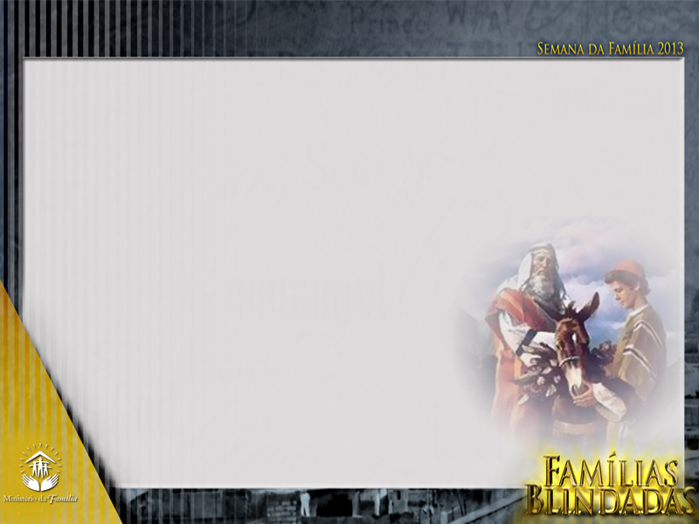
a.
Era decididamente o sacerdote da família.
Invocou ao Senhor (Gn 12:8; 13:4; 21:33)

Slide 25
b.
Devolvia o dízimo (Gn 14:18-20)
“... E de tudo lhe deu
Abrão o dízimo”.

Slide 26
b.
Devolvia o dízimo (Gn 14:18-20)
Quando o compromisso com Deus chega ao ponto de afetar as finanças, então ele começa a ser influente na vida da família e dos filhos.
O dinheiro é um avaliador de afeições.
Ninguém coloca dinheiro em algo que não acredita.

Slide 27
c.
Dedicou o filho como sacrifício (Gn 22:16-18)
“... Porquanto fizeste isso e não me negaste o teu único filho, que deveras te abençoarei... a tua descendência possuirá
a cidade dos seus inimigos, nela serão benditas todas as nações da terra, porquanto obedecestes à minha voz”.

Slide 28
c.
Dedicou o filho como sacrifício (Gn 22:16-18)
Disposto a desfazer-se do filho.
Entregar filhos para o serviço de Deus é estar disposto a talvez não vê-los mais, se for preciso.
É prepará-lo para ser muito mais do uma pessoa rica.
Apenas mantê-los na igreja, enquanto os preparamos para o mundo, é muito pouco.

Slide 29
c.
Dedicou o filho como sacrifício (Gn 22:16-18)
Disposto a desfazer-se do filho.
Precisamos educar a nossos filhos como Missionários.
Isto é oferecer um filho a Deus como sacrifício.

Slide 30
c.
Dedicou o filho como sacrifício (Gn 22:16-18)
Blindagem de Deus.
Bênção estendida.

Slide 31
Que tipo de coisas precisam ser mudadas em minha casa hoje para que “eu e minha casa” sirvamos ao Senhor (Js 24:15)?

Slide 32
www.adventistas.org/familia

